Slide 1
제주도 관광산업
Four. Piece
김 신혁, 김 대현, 이 소정, 임 영택
Four. Piece
네 개의 조각이 모여 하나의 별이 되다.

Slide 2
CONTENTS
제주 관광 산업에 영향을 주는 요인
01
02
03
04
제주도 관광객 현황
외부요인
제주 예산 현황
최종 결과물 방향
내/외국인 관광객 수
외국인 관광객 세분화
내/외국인 비교
외국인 관광객 영향
내국인 관광객 영향
예산 현황
예산 분배

Slide 3
01
제주도 관광객 현황조사

Slide 4
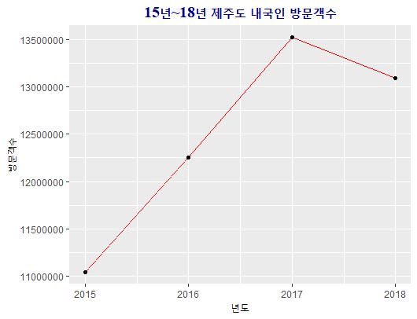
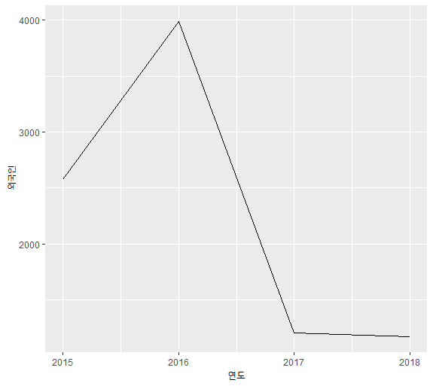
01.
제주도 관광객수
내/외국인 관광객 수
15년~18년 외국인 관광객 현황
[단위 : 천명]
외국인 2017년 이후
대폭하락
내국인 2017이후 약간 하락
But 큰 영향X

Slide 5
01.
제주도 관광객수
외국인 관광객 세분화
제주도 방문 외국인 관광객
-> 중국이 압도적

Slide 6
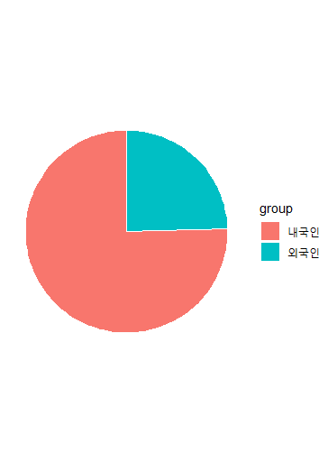
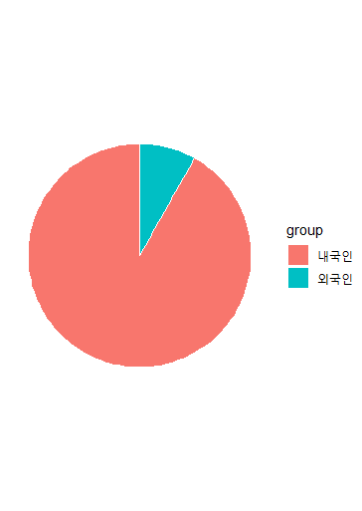

01.
제주도 관광객수
내/외국인 비교
방문자 수
2016 제주 내,외국인
관광객 비율
2017 제주 내,외국인
관광객 비율
2018 제주 내,외국인
관광객 비율
25%
8%
8%
75%
92%
92%
내국인>외국인

Slide 7
02
외부요인

Slide 8
외부요인
외국인
내국인
정치적 외부요인 작용
-> 2017년 사드 사태
경제적 요인
-> 국내 총 소득

Slide 9
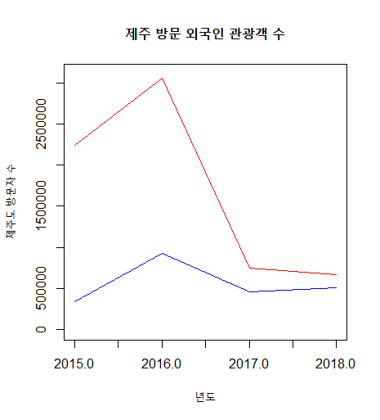
02.
외부요인
외국인 관광객 영향
15년-18년
[단위 : 명]
사드의 영향으로 큰 변화
사드의 영향으로 17년도 부터
제주 방문 중국인 관광객수가
급격하게 감소 되었습니다.
-75.59%
중국인
중국 외 국가

Slide 10
02.
외부요인
내국인 관광객 요인
GNI(국민총소득)이
증가하면
방문객이 증가할까?
GNI(국민총소득)란?
국민총소득(GNI)은 한나라의 국민이 국내외 생산 활동에 참가하거나
생산에 필요한 자산을 제공한 대가로 받은 소득의 합계
X = 분기별
Y = 한국 GNI

Slide 11
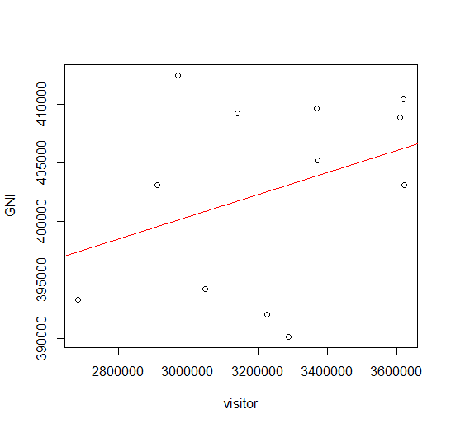
02.
외부요인
내국인 관광객 요인
GNI(국내총소득)과
방문자 비교
상관계수
0.3535972
결론적으로
관계없음
GNI(국민총소득)란?
국민총소득(GNI)은 한나라의 국민이 국내외 생산 활동에 참가하거나
생산에 필요한 자산을 제공한 대가로 받은 소득의 합계
X = 제주 방문자 수
Y = 한국 GNI

Slide 12
03
제주 예산 현황

Slide 13
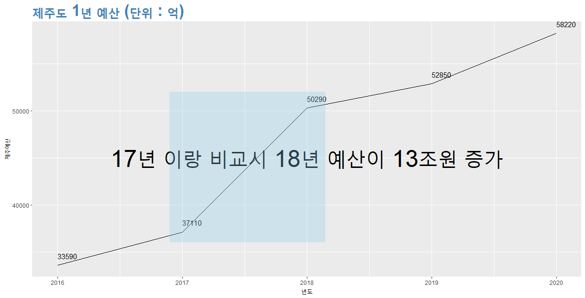
03.
제주 예산 현황
예산 현황
사드 이후
예산량
대폭 상승

Slide 14
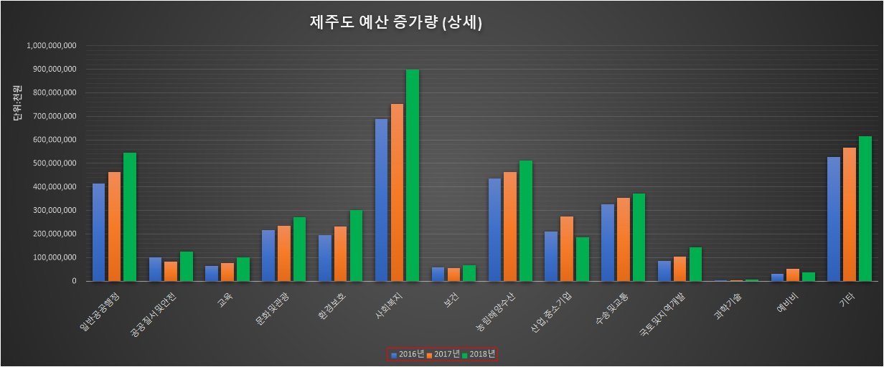
03.
제주 예산 현황
예산 분배
전분야 지원금액 증가
중국 의존
다른 발전 방향

Slide 15
04
최종 결과물 방향

Slide 16
04.
최종 결과물 방향
앞으로의 발전을 위해
예산을 효율적으로 사용하여
탄탄한 내국인 고객 유치가 관건
내국인을 유치 할 수 있는 관광 아이템을 제시

Slide 17
출처
도구
1번 관광객 관련
https://www.data.go.kr
공공 데이터 포털
2번 외부요인 관련
http://kosis.kr/statisticsList/
통계청
3번 예산관련
http://www.jeju.go.kr/index.htm
제주도청

Slide 18
Q&A

Slide 19
Thank you
Four. Piece 였습니다.

